Slide 1
行事要对得起 神

Slide 2
帖前二：1--12
1弟兄们，你们自己原晓得我们进到你们那里并不是徒然的。
2我们从前在腓立比被害受辱，这是你们知道的，然而还是靠我们的 神放开胆量，在大争战中把 神的福音传给你们。
3我们的劝勉，不是出于错误，不是出于污秽，也不是用诡诈。

Slide 3
4但 神既然验中了我们，把福音托付我们，我们就照样讲，不是要讨人喜欢，乃是要讨那察验我们心的 神喜欢。
5因为我们从来没有用过谄媚的话，这是你们知道的；也没有藏着贪心，这是 神可以作见证的。
6我们作基督的使徒，虽然可以叫人尊重，却没有向你们或向别人求荣耀，
7只在你们中间存心温柔，如同母亲乳养自己的孩子。
8我们既是这样爱你们，不但愿意将 神的福音给你们，连自己的性命也愿意给你们，因你们是我们所疼爱的。

Slide 4
9弟兄们，你们记念我们的辛苦劳碌，昼夜作工，传 神的福音给你们，免得叫你们一人受累。
10我们向你们信主的人，是何等圣洁、公义，无可指摘，有你们作见证，也有 神作见证。
11你们也晓得我们怎样劝勉你们，安慰你们，嘱咐你们各人，好像父亲待自己的儿女一样。
12要叫你们行事对得起那召你们进他国、得他荣耀的 神。

Slide 5
行事要对得起 神

Slide 6
当代文化每天都诱惑着我们急速冲向很多个不同的方向，撕裂着我们的灵魂。

Slide 7
行事对得起 神
一、人生的优先次序
1、感谢 神的恩召
11你们也晓得我们怎样劝勉你们，安慰你们，嘱咐你们各人，好像父亲待自己的儿女一样。
12要叫你们行事对得起那召你们进他国、得他荣耀的 神。

Slide 8
行事对得起 神
一、人生的优先次序
1、感谢 神的恩召
12要叫你们行事对得起那召你们进他国、得他荣耀的 神。
弗4：1我为主被囚的劝你们：既然蒙召，行事为人就当与蒙召的恩相称

Slide 9
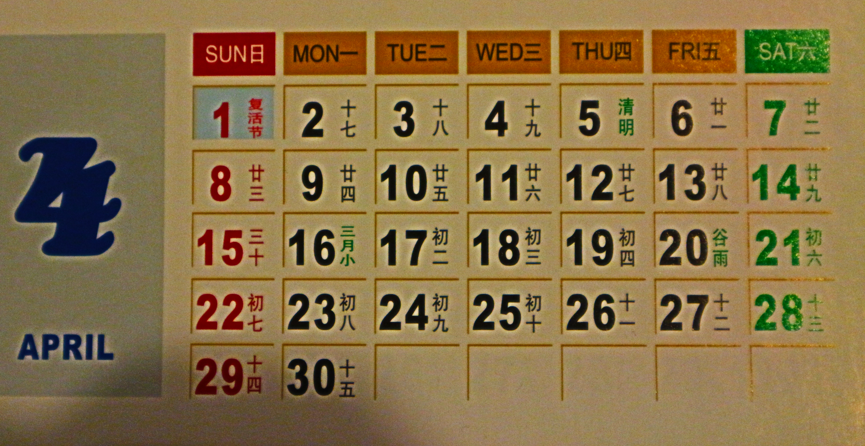
一、人生的优先次序
1、感谢 神的恩召
礼拜天我们能清心敬拜 神吗？

Slide 10
行事对得起 神
一、人生的优先次序
2、完成 神的托付
1弟兄们，你们自己原晓得我们进到你们那里并不是徒然的。2我们从前在腓立比被害受辱，这是你们知道的，然而还是靠我们的 神放开胆量，在大争战中把 神的福音传给你们。

Slide 11
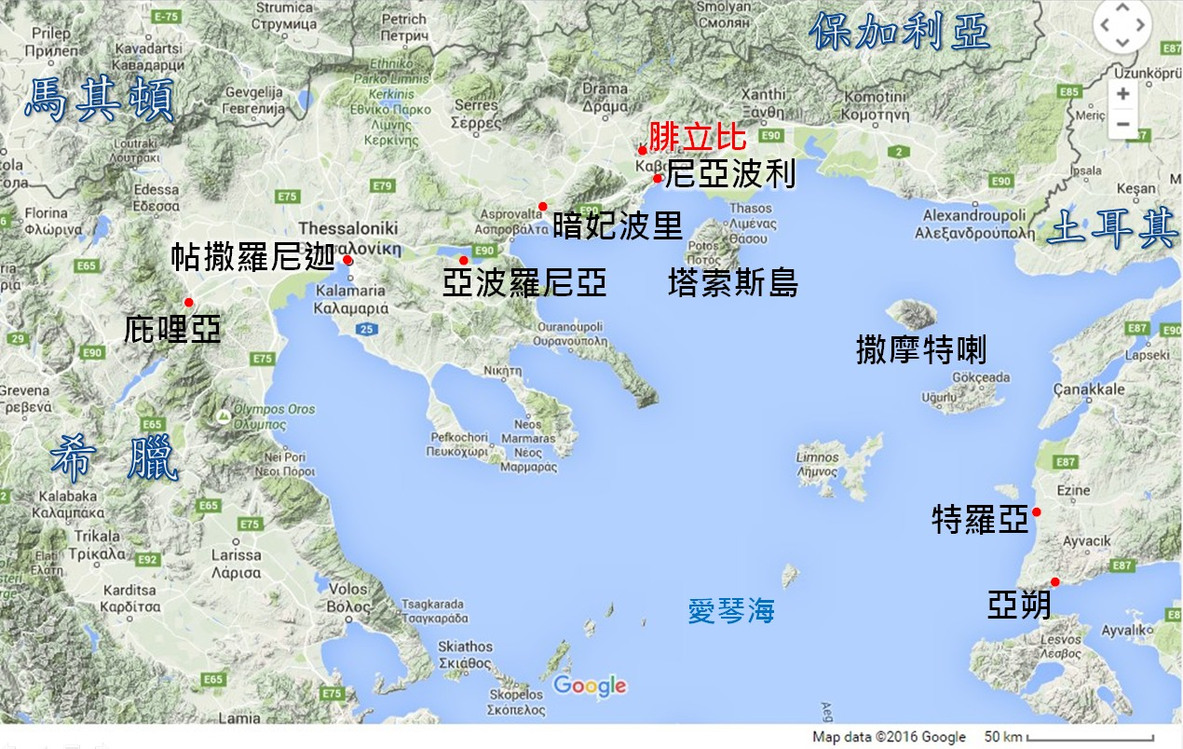

Slide 12
行事对得起 神
一、人生的优先次序
2、完成 神的托付
3我们的劝勉，不是出于错误，不是出于污秽，也不是用诡诈。4但 神既然验中了我们，把福音托付我们，我们就照样讲，不是要讨人喜欢，乃是要讨那察验我们心的 神喜欢。

Slide 13
行事对得起 神
一、人生的优先次序
3、顾念 神的家
7只在你们中间存心温柔，如同母亲乳养自己的孩子。8我们既是这样爱你们，不但愿意将 神的福音给你们，连自己的性命也愿意给你们，因你们是我们所疼爱的。
11你们也晓得我们怎样劝勉你们，安慰你们，嘱咐你们各人，好像父亲待自己的儿女一样。

Slide 14
行事对得起 神
一、人生的优先次序
3、顾念 神的家
提前3:15倘若我耽延日久，你也可以知道在 神的家中当怎样行，这家就是永生 神的教会，真理的柱石和根基。

Slide 15
行事对得起 神
一、人生的优先次序
3、顾念 神的家
提前3:15倘若我耽延日久，你也可以知道在 神的家中当怎样行，这家就是永生 神的教会，真理的柱石和根基。
我们教会6月份的退休会，我会去吗？

Slide 16
行事对得起 神
一、人生的优先次序
3、顾念 神的家
提前3:15倘若我耽延日久，你也可以知道在 神的家中当怎样行，这家就是永生 神的教会，
我有委身这家吗？
在这家中我能做什么？

Slide 17

行事对得起 神
一、人生的优先次序
我们的次序是怎样的呢？

Slide 18
行事对得起 神
二、人生的目标
1、纯正的动机
5因为我们从来没有用过谄媚的话，这是你们知道的；也没有藏着贪心，这是 神可以作见证的。6我们作基督的使徒，虽然可以叫人尊重，却没有向你们或向别人求荣耀，

Slide 19
行事对得起 神
二、人生的目标
2、合神旨劳碌
9弟兄们，你们记念我们的辛苦劳碌，昼夜作工，传 神的福音给你们，免得叫你们一人受累。

Slide 20
行事对得起 神
二、人生的目标
2、合神旨劳碌
我们每一天都是这样的忙，从早上到半夜。
每一个人，在地上只能活一回。

Slide 21
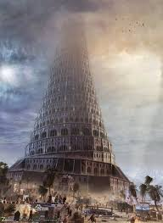
行事对得起 神
二、人生的目标
2、合神旨劳碌
古代世界一件最浩大的工程，后来变成了大灾难。巴别塔事件

Slide 22
行事对得起 神
二、人生的目标
3、活出主的样式
10我们向你们信主的人，是何等圣洁、公义，无可指摘，有你们作见证，也有 神作见证。

Slide 23


Slide 24
行事对得起 神
二、人生的目标
4、一切都是讨 神喜欢
4但 神既然验中了我们，把福音托付我们，我们就照样讲，不是要讨人喜欢，乃是要讨那察验我们心的 神喜欢。

